Slide 1


机械组第五次线下培训
——常用传动机构
The fifth offline training of the mechanical group
主办：河北工业大学山海Mas战队
主讲人：李嘉政

Slide 2

齿轮传动
带传动、链传动
连杆传动
螺旋传动
凸轮传动
蜗轮蜗杆传动

Slide 3

机器的组成
辅助系统，如润滑、显示、照明等
原动机部分
传动部分
执行部分
测控系统

Slide 4
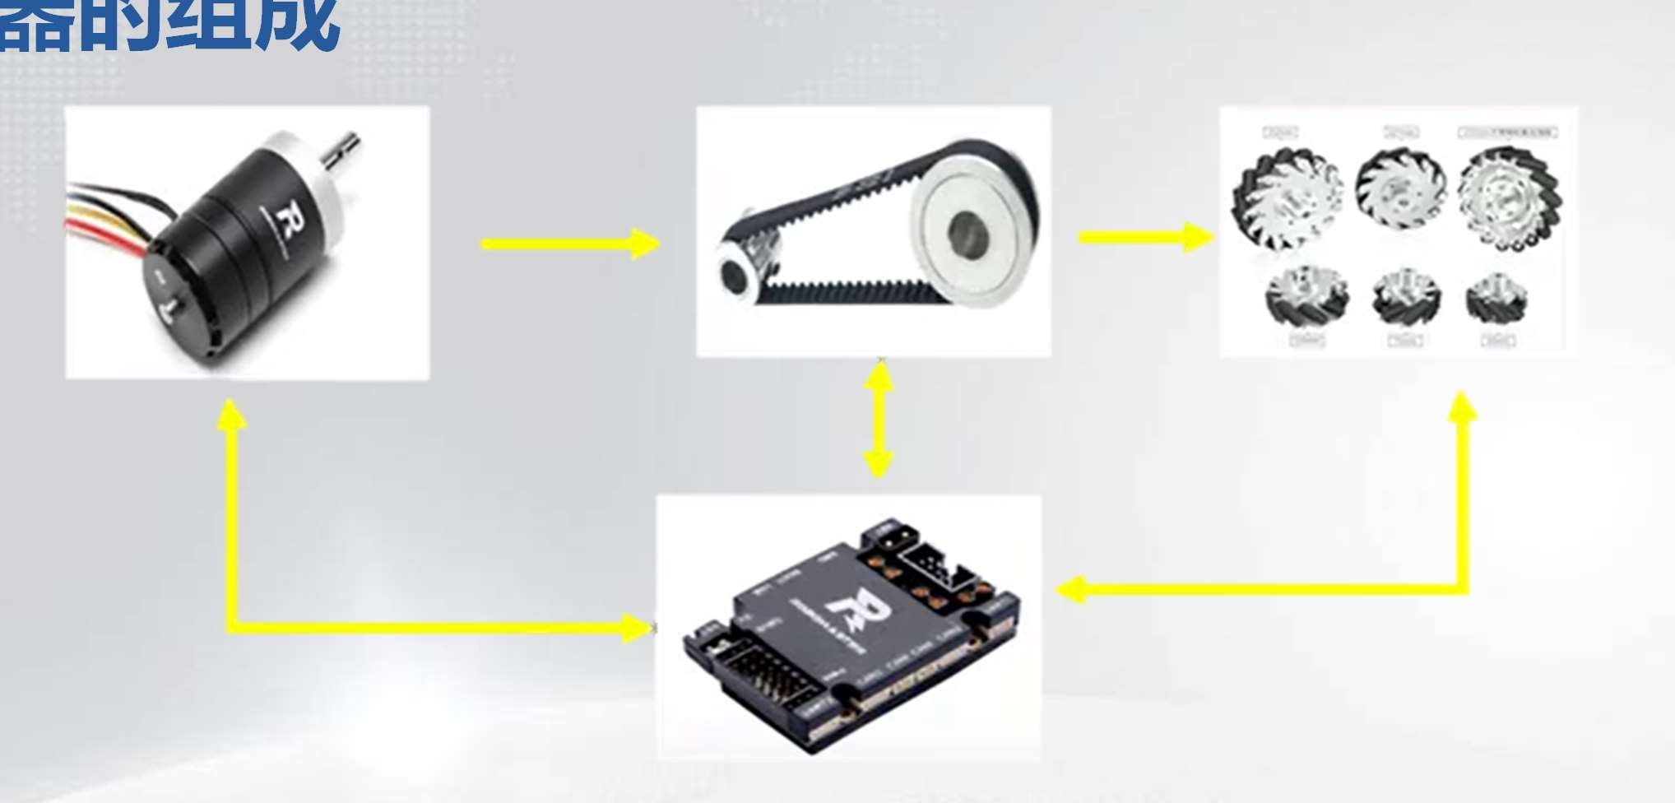
机器的组成

Slide 5
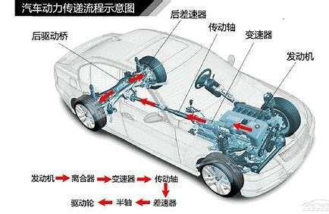
什么是传动系统？
传动系统：将动力源（或某个执行件）的速度、力矩传递给执行件（或另一执行件），使该执 行件具有某种运动和出力的功能
为什么存在传动系统？
为了满足工作情况的多种要求
如速度变化、运动方式变化、空间影响等等
传动系统有什么作用？
运动和动力的传递
运动和动力的变换
传动方式分类
摩擦、啮合、液压、气压、螺旋

Slide 6
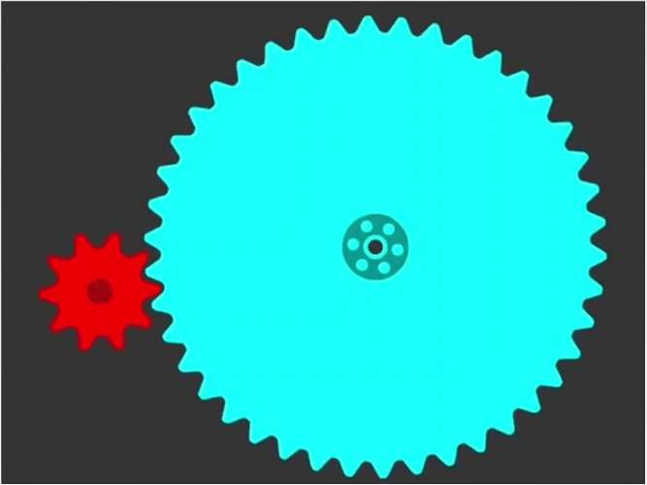
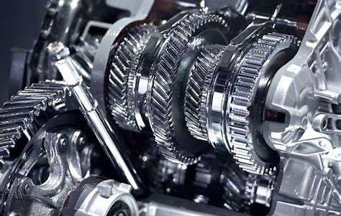
1.齿轮传动
优点：结构紧凑，传动比准确，可实现平行轴、交错轴动力的传递，传动效率高，传动比大
缺点：有回程差，加工成本高，只能用于短距离传动
制作一对能配合的齿轮需要确保: 1.模数相同
压力角相同
分度圆相切

Slide 7
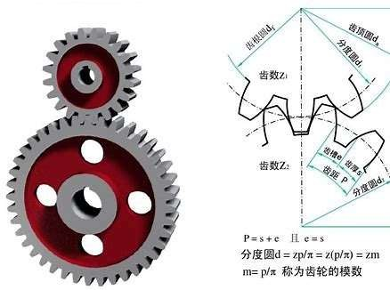
1.齿轮传动——分度圆
为便于设计而规定的参考圆
可以看作实际齿轮的设计大小分度圆直径=模数*齿数

Slide 8
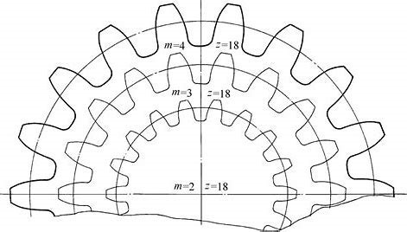
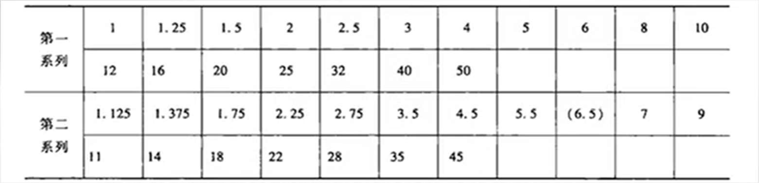
1.齿轮传动——模数
人为抽象出以度量齿规模的参数，可直观理解为齿的大小
模数用m表示,模数的定义为齿距p与π的比值
m =p/π
模数m已标准化了,右表为国家标准GB/TI357- 2008所规定的标准模数系列。在设计齿轮时,若无特殊需要,应选用标准模数。
一般功率越大模数越大，转速越高模数越小

Slide 9
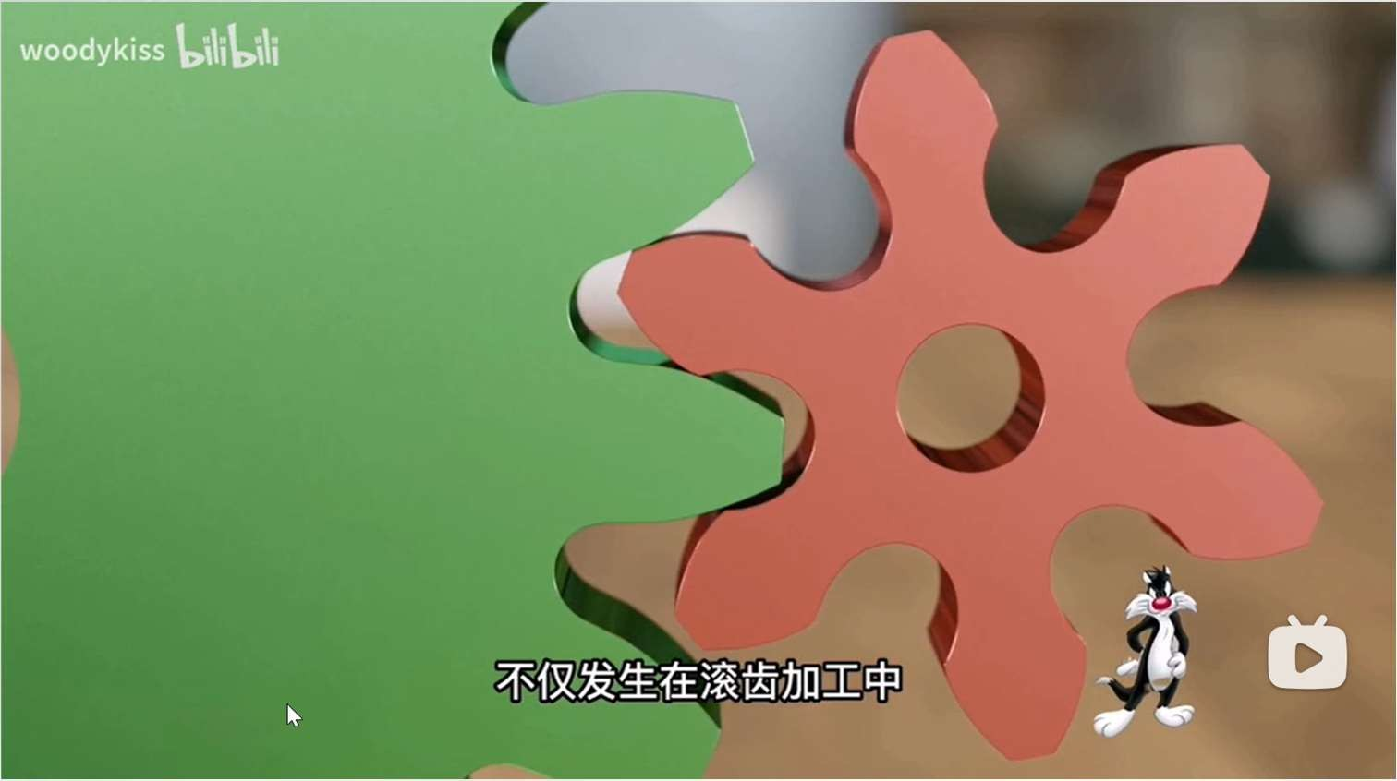
1.齿轮传动——齿数
齿数：齿轮齿的个数，用z表示
一般需大于17，否则产生根切现象
视频链接：【齿轮的根切现象，你了解多少，来看看吧！】 https://www.bilibili.com/video/BV1FT4y167pP/?share_source=copy_web&vd_so urce=230d4e2a953803e80721ff5782d70109

Slide 10
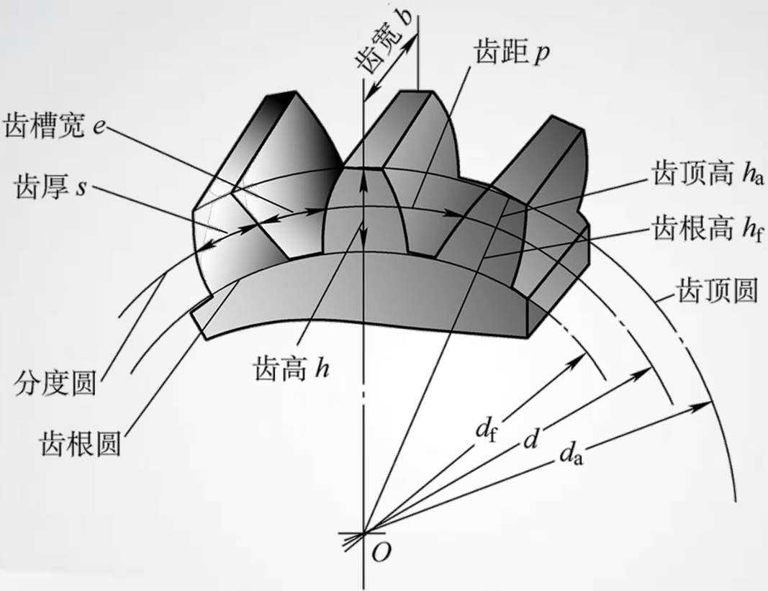
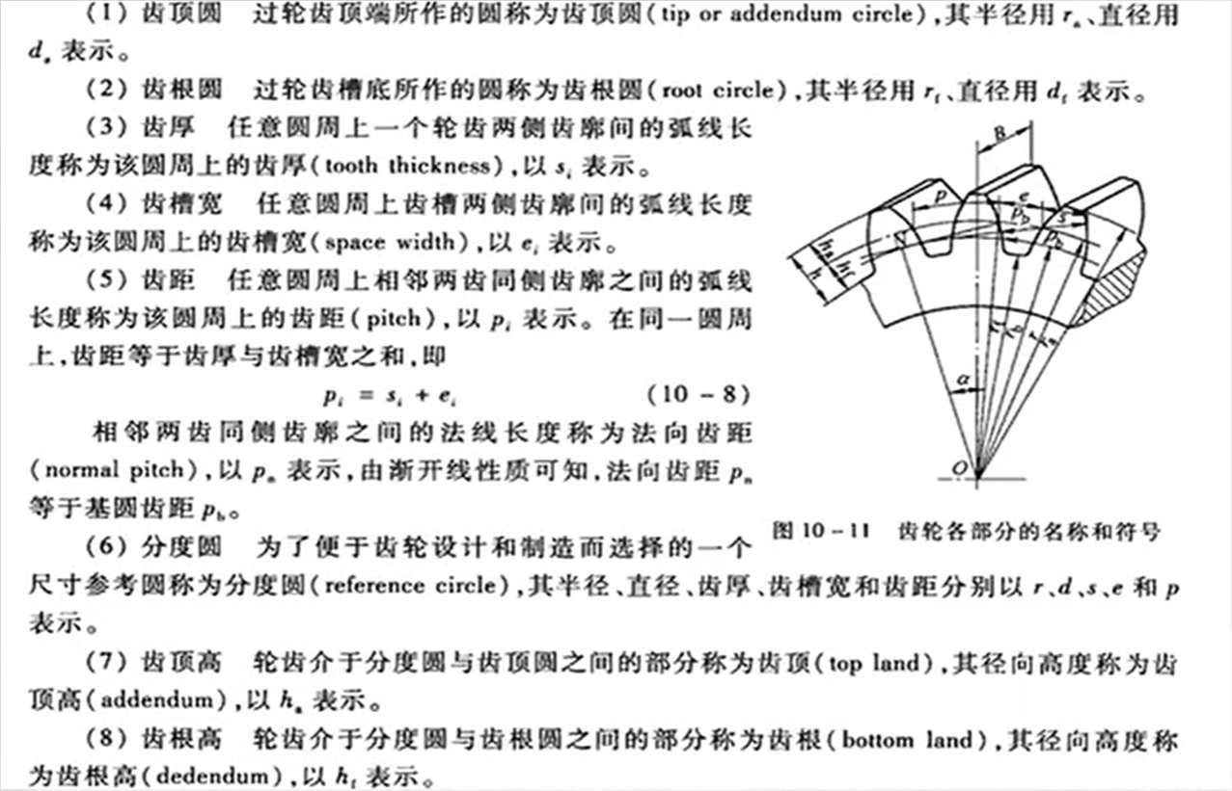
1.齿轮传动——其他参数

Slide 11
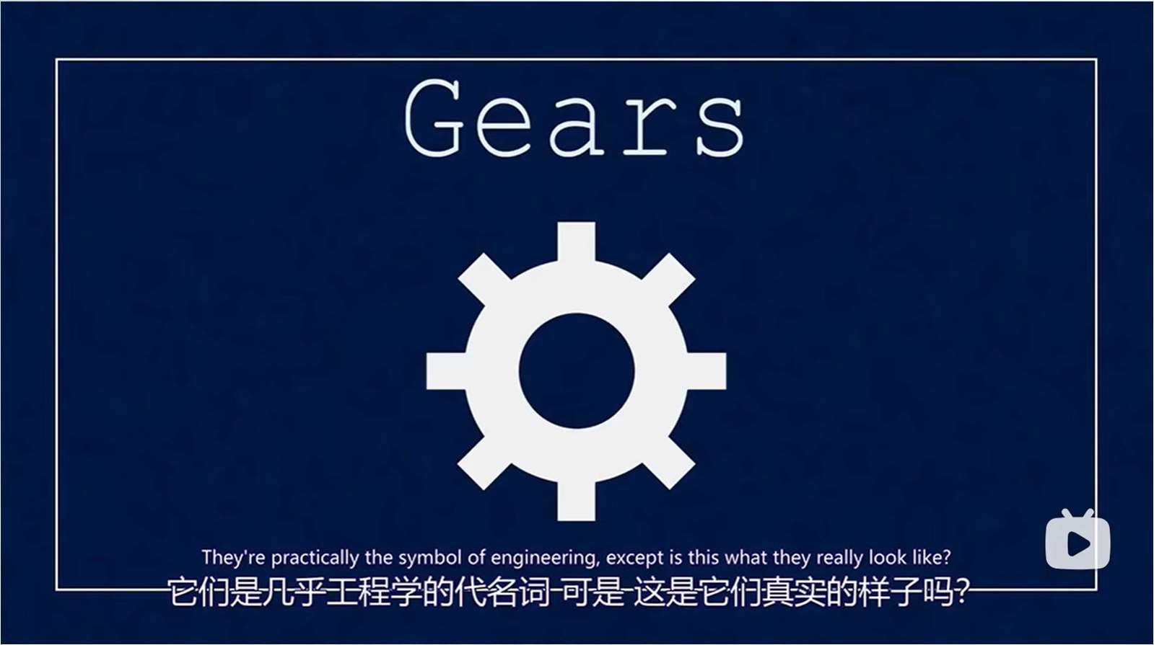
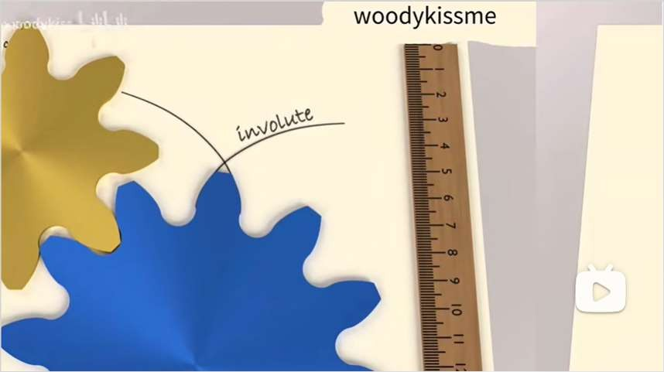
1.齿轮传动——渐开线齿轮
视频链接：【【中英双语】一个视频让你看懂渐开线齿轮#1 概述】 https://www.bilibili.com/video/BV1fT411v7WZ/?share_source=copy_ web&vd_source=230d4e2a953803e80721ff5782d70109
绘制渐开线的圆即为基圆

Slide 12
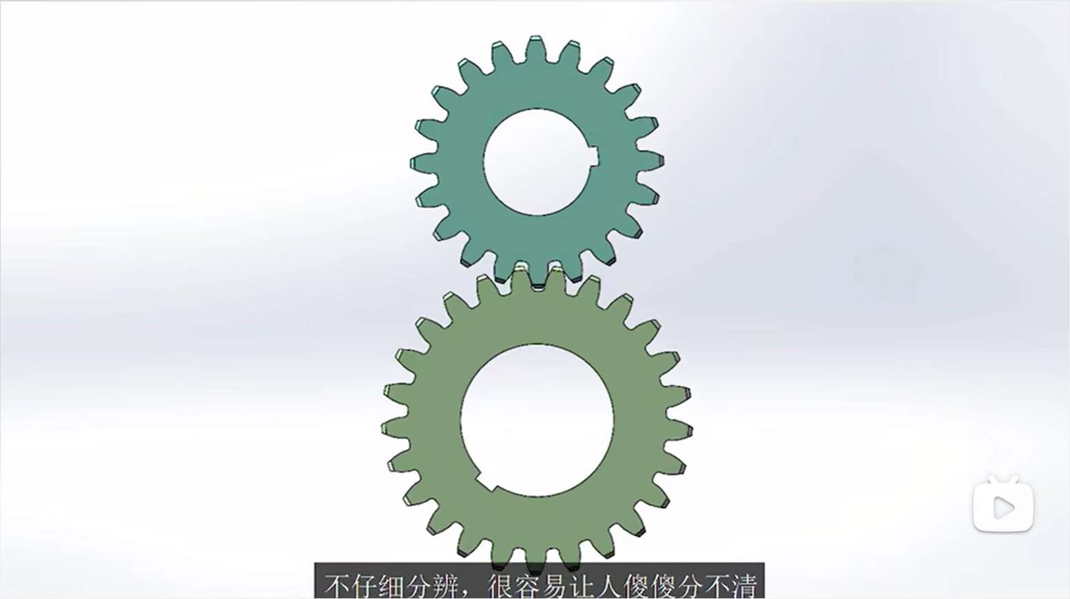
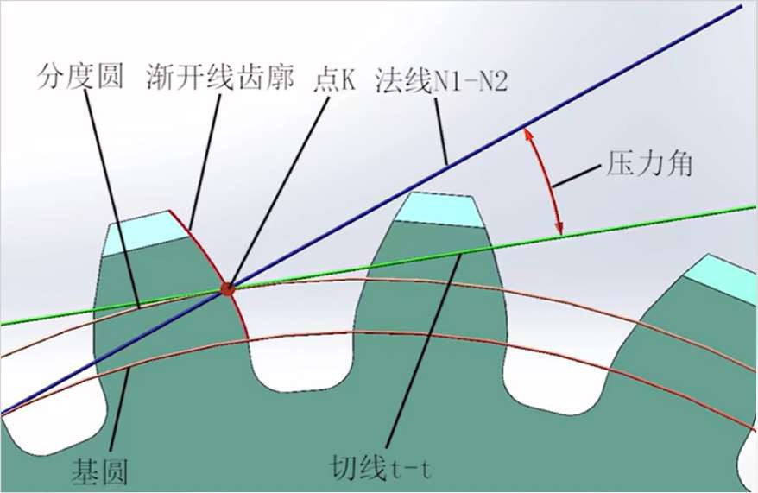
1.齿轮传动——压力角
视频链接：【啥是齿轮的压力角和啮合角，它们之间有啥区别， 3D动画直观演示】 https://www.bilibili.com/video/BV1YR4y1Z79W/?share_source=copy
_web&vd_source=230d4e2a953803e80721ff5782d70109
压力角α是决定齿轮齿形的参数，即轮齿齿面的倾斜度，一般采用20°

Slide 13
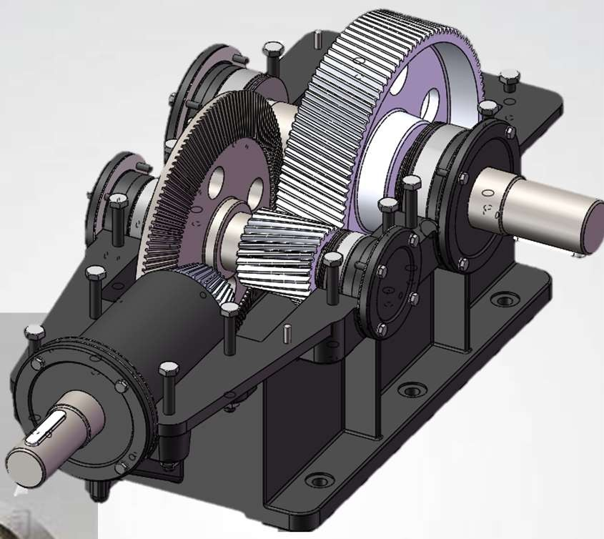
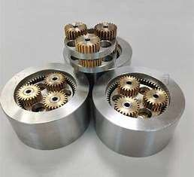
1.齿轮传动——传动比
齿轮传动的主要特点是具有可变的传动比，即输入轴和输出轴之间的转速和转矩之比可以改变。
传动比i=Z2/Z1=n1/n2
（其中1为主动轮，2为从动轮）
传动比>1：减速
传动比<1：加速
减速装置可以增大扭矩，增速装置减小扭矩

Slide 14
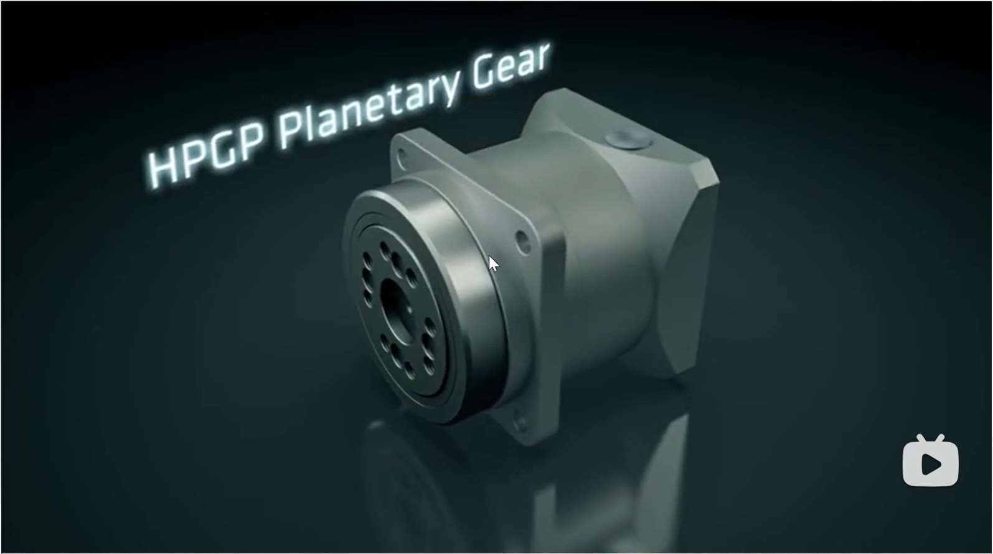
1.齿轮传动——减速箱
【双组行星齿轮减速箱工作原理】 https://www.bilibili.com/video/BV12tDDYWEAK/?share_source=c opy_web&vd_source=230d4e2a953803e80721ff5782d70109

Slide 15
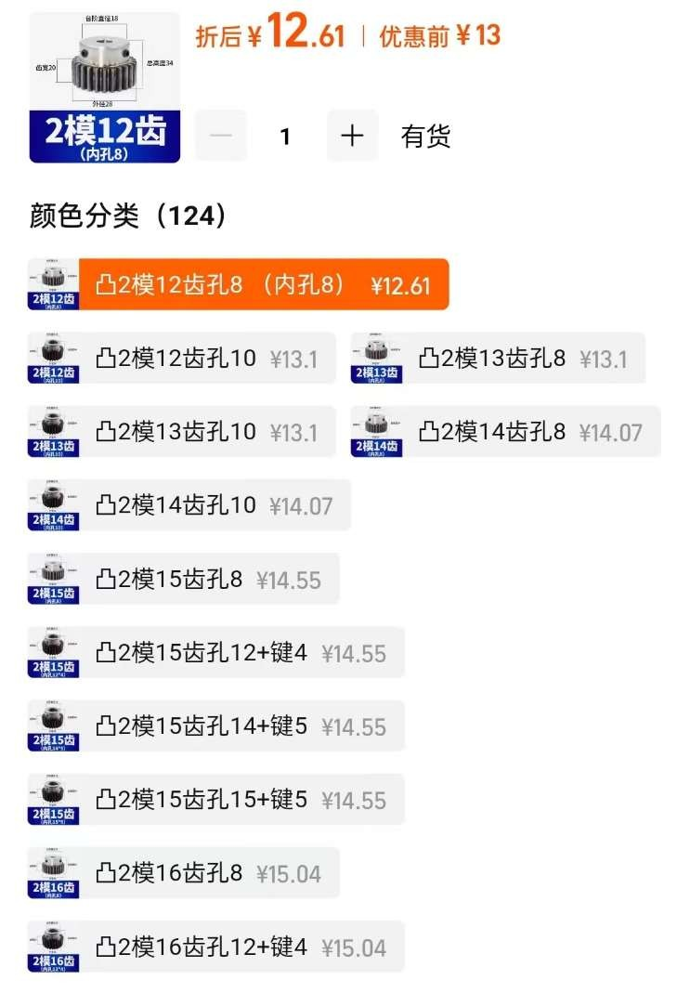
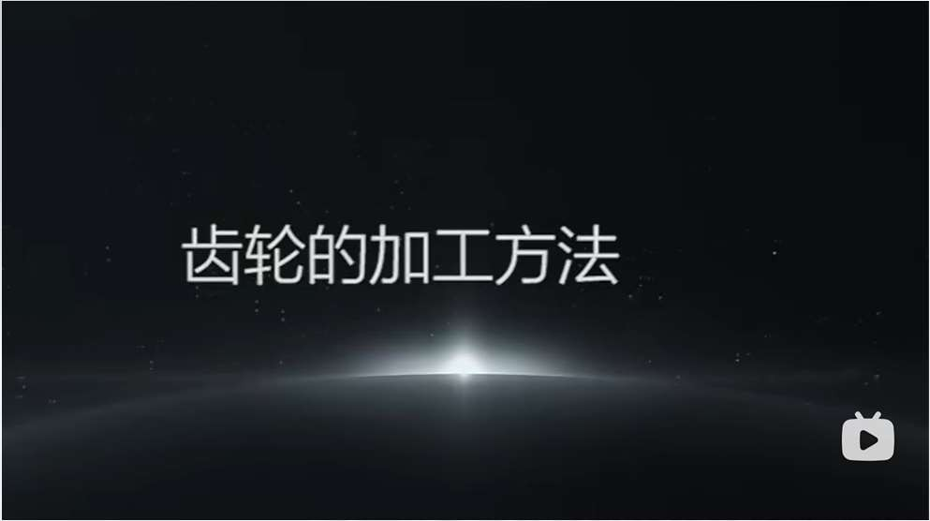
1.齿轮传动——齿轮加工工艺
1.3D打印：强度、精度较低，只能用在要求很低的部位
玻纤板/碳板：精度不高，但成本较低，是最常用的使用方法
CNC：
仿形法：
范成法：
有些参数的齿轮淘宝中有量产的标准件，无需定制，价格较低
常用材质：
板材 铝合金 45钢
Pom材料

Slide 16
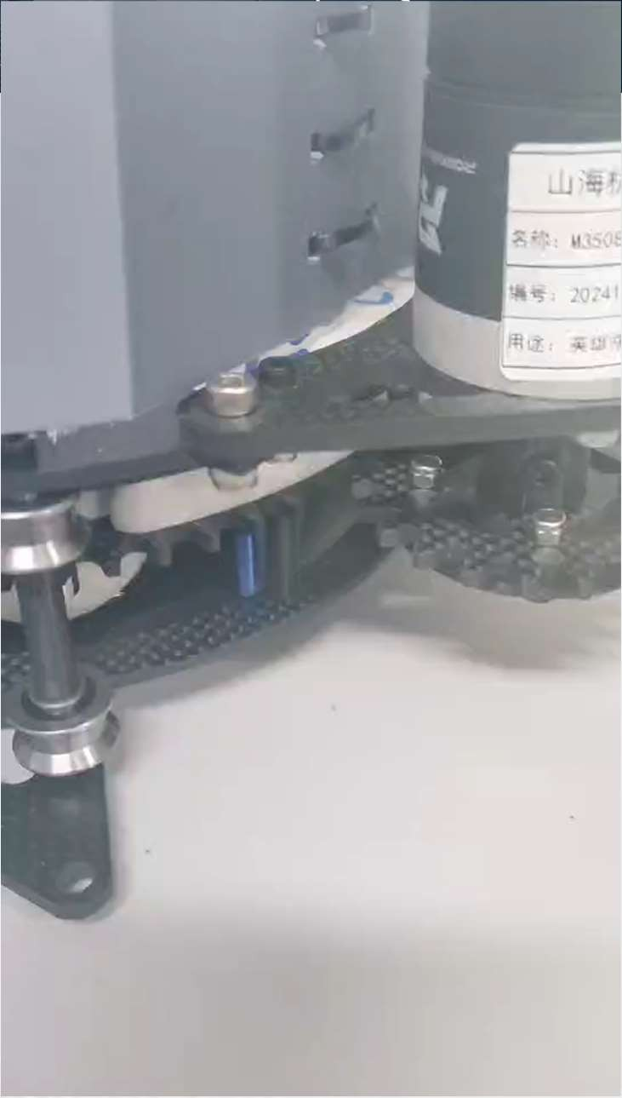
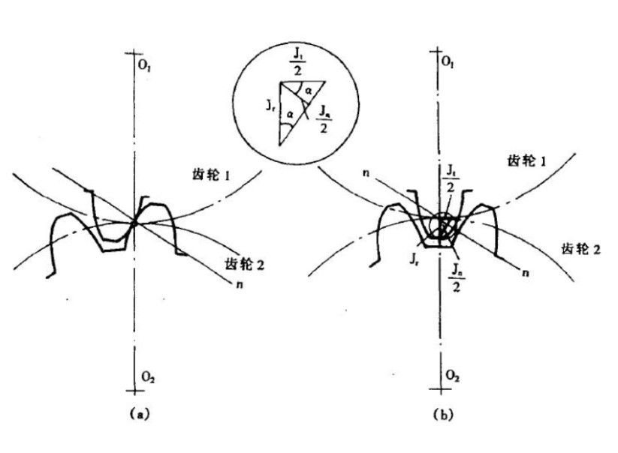
1.齿轮传动——什么时候选择齿轮传动？
要注意一点：齿轮本身有回程差
传动比要求精确
间距不大，且能承受一定径向力
在需要高精度定位的系统中，回程差会导致位置误差，影响机械系统的定位准确性。
传递功率较大
这也是带减速箱电机精度不如直驱电机的原因

Slide 17
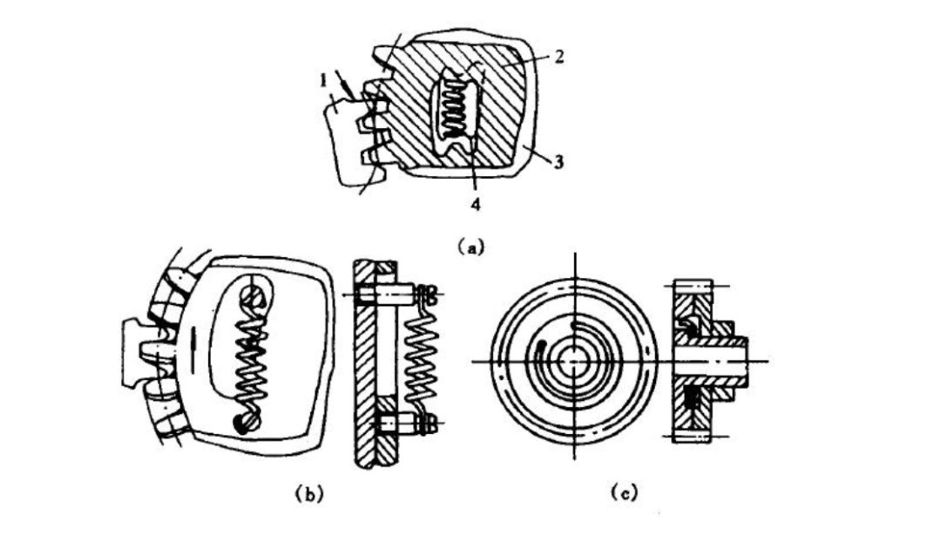
1.齿轮传动——如何消除回程差
双叶片齿轮结构：
通过在两个方向上分别驱动齿轮，可以在一定程度上抵消回差对定位的影响。这意味着无论是正转还是反转，系统都能够更为稳定地工作。

Slide 18

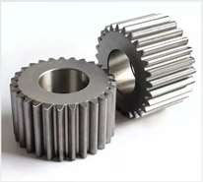
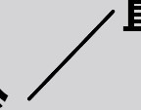
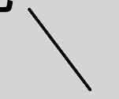
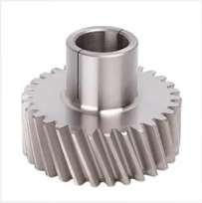
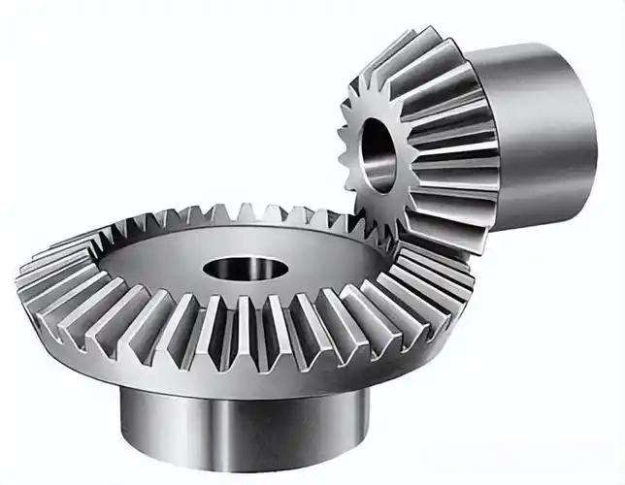
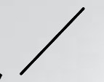

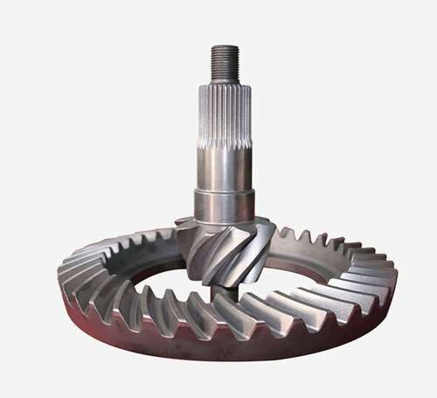
1. 齿轮传动——其他类别
直齿轮：最常用的齿轮，易加工，成本最低
圆柱齿轮
斜齿轮：振动更小，传动更平稳
直齿锥齿轮：用于在交错轴之间传递动力
锥齿轮
螺旋锥齿轮：在垂直轴之间传递动力

Slide 19
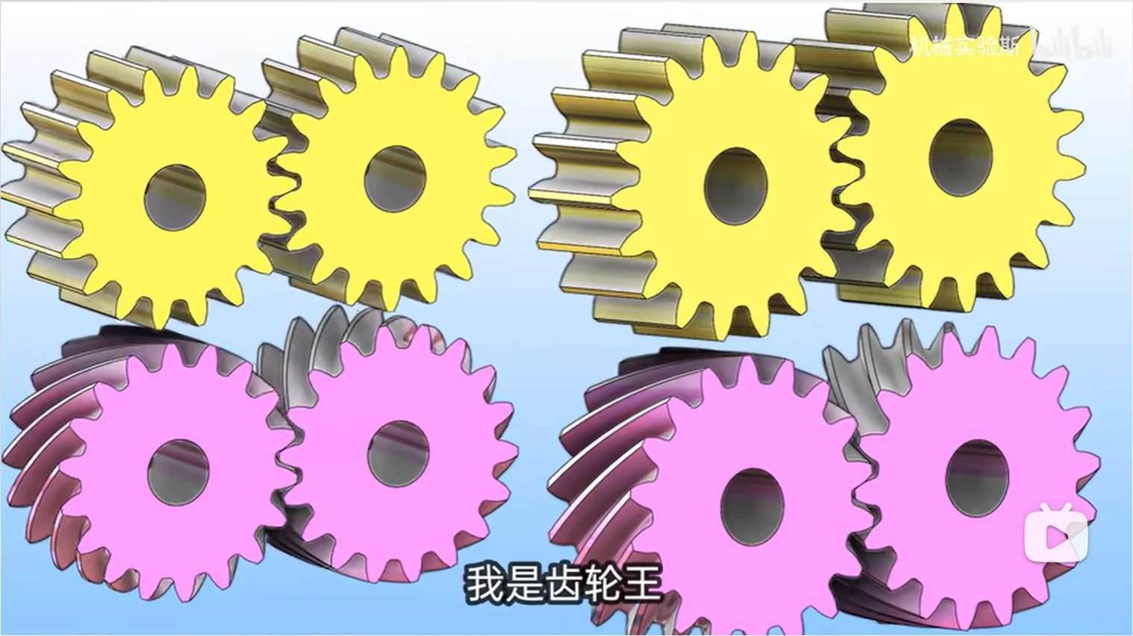
1. 齿轮传动——斜齿轮
斜齿轮相对于直齿轮的优缺点
优点：振动更小，传动更平稳，噪音更小
缺点：成本高，难加工，会产生轴向力

Slide 20
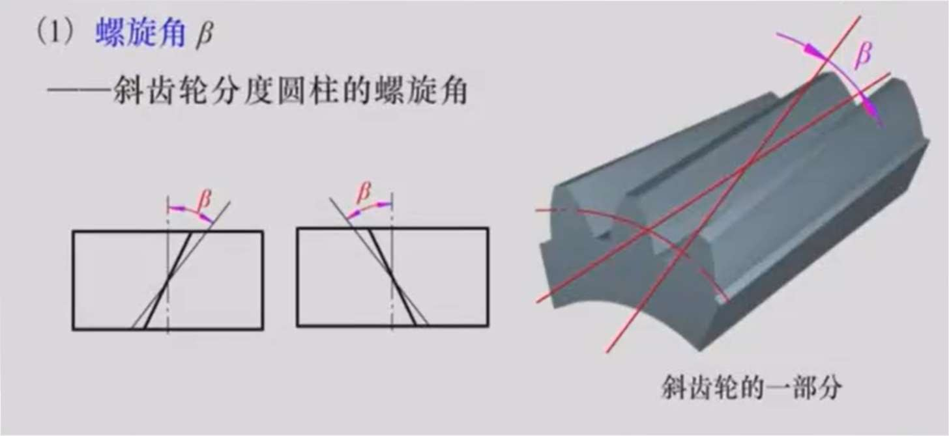
1. 齿轮传动——斜齿轮螺旋角
斜齿螺旋角是指螺旋齿轮齿面与轴线的夹角
一般来说，斜齿螺旋角越小，齿轮的传动效率越高，但是齿轮的承载能力会降低；
反之，斜齿旋角越大，齿轮的承载能力越高，但是传动效率会降低。
常用角度为20°和25°

Slide 21
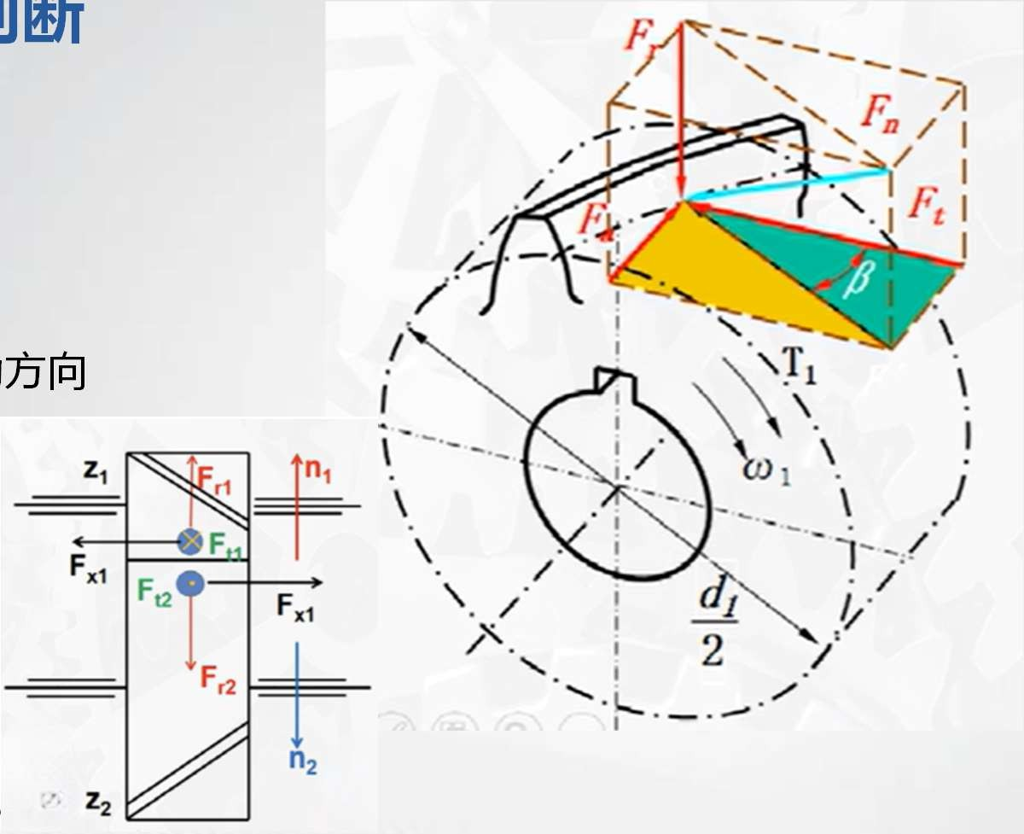
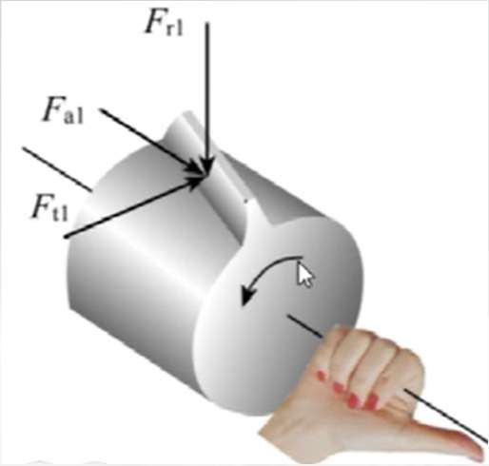
1. 齿轮传动——斜齿轮力的方向
判断
方向
径向力：朝向圆心
轴向力：分主动轮和从动轮，用左右手法则
若为主动轮，则左旋用左手，右旋用右手若为从动轮，则左旋用右手，右旋用左手
四指按齿轮旋转方向弯曲，大拇指朝向即为轴向力
周向力：分主动轮和从动轮
主动轮：和转向方向相反从动轮：和转向方向相同
旋向判断：轴线在竖直方向，
从下向上看，偏右 为右旋，偏左为左旋

Slide 22
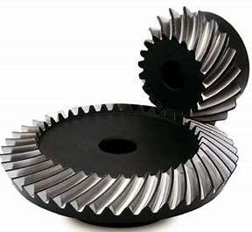
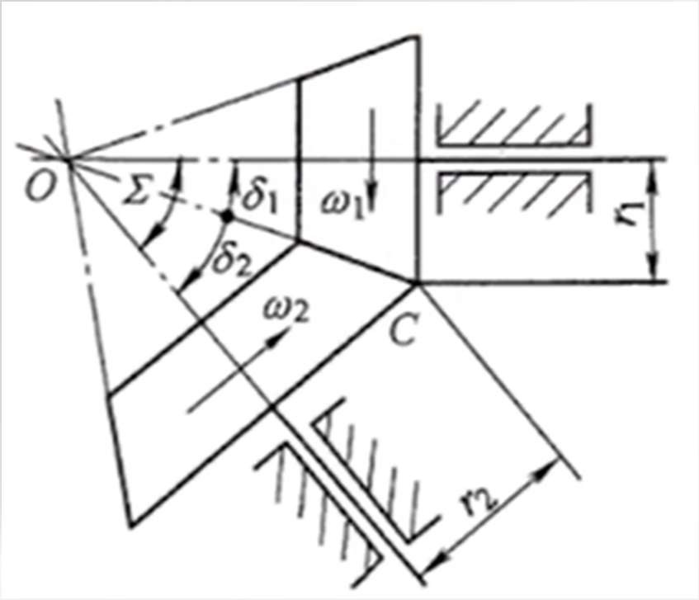
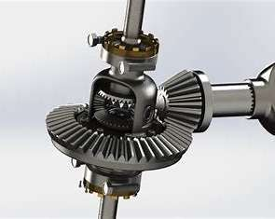
1. 齿轮传动——圆锥齿轮
优点：可实现交错轴的传动
缺点：刚度、精度要求较高
大端端面模数m:锥齿轮的端面模数与直齿圆柱齿轮的模数定义相同，但在锥齿轮中，由于其齿线是螺旋线端面模数通常是用来描述齿轮端面(垂直于齿轮轴线的截面)上的尺寸

Slide 23
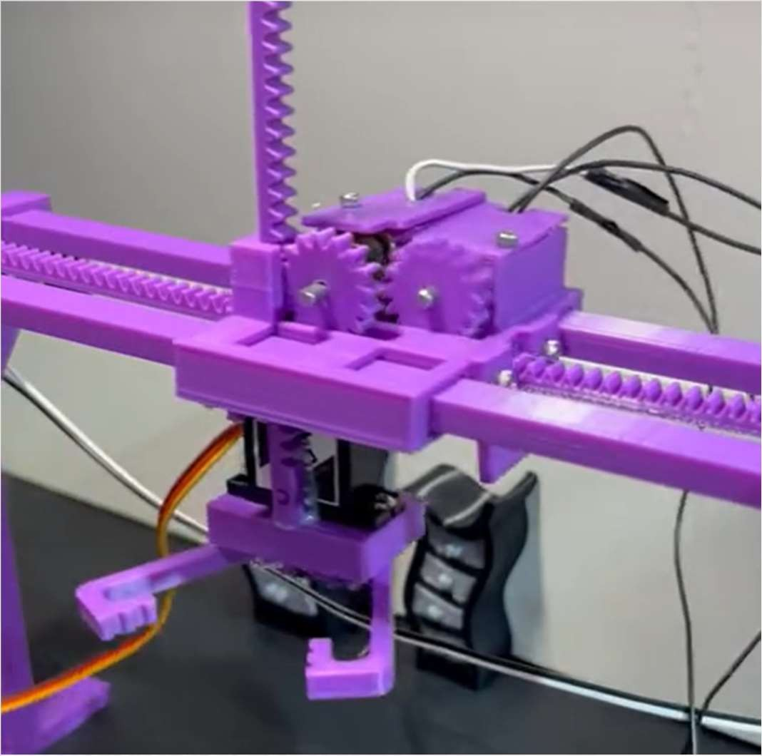
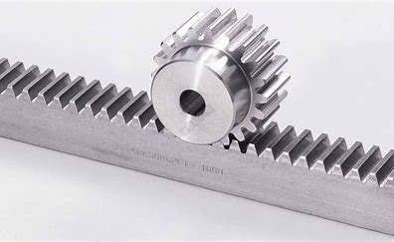
1. 齿轮传动——齿轮齿条
将旋转运动转化为直线运动

Slide 24

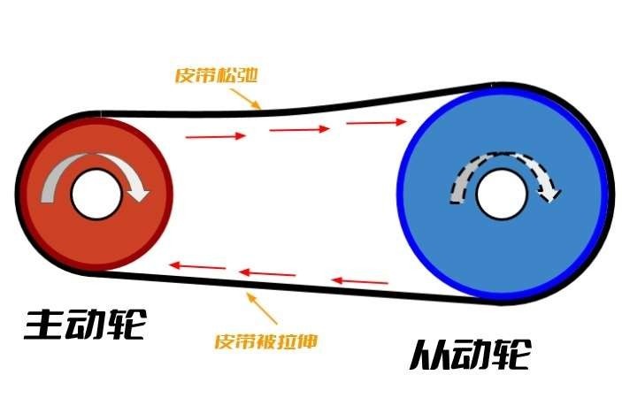
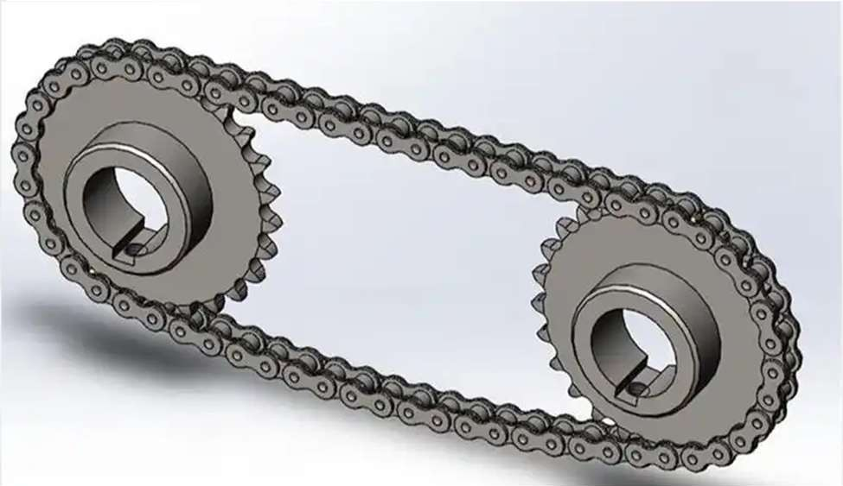
2.带传动、链传动
带传动
定义：带传动通过张紧在带轮上的柔性带（如橡胶带、帆布带、金属带等）来传递动力或运动。
原理：通过摩擦或者啮合传动
链传动
定义：通过链条将具有特殊齿形的主动链轮的运动和动力传递到具有特殊齿形的从动链轮的传动方式。
原理：通过链条这个中间挠性元件来实现动力和运动的传递。

Slide 25
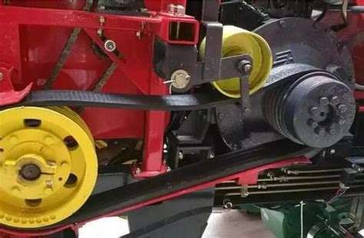
2.带传动、链传动
摩擦型带传动
优点：结构简单，传动平稳，承载力强，造价低廉，能够远距离传输，噪声低，有过载保护
缺点：传动效率较低；传动比不准确；寿命较短；结构不够紧凑，占用空间 较大；径向压力大

Slide 26
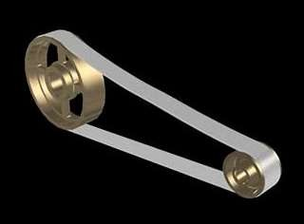
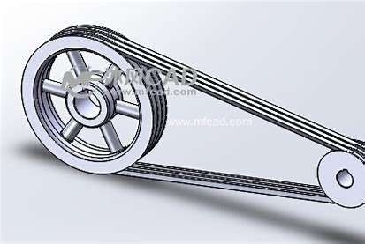
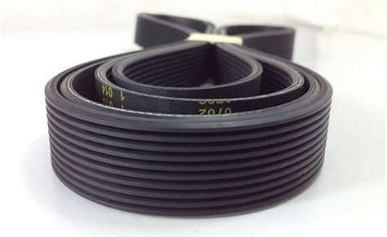
2.带传动、链传动
平带
摩擦型带分类
V带
楔带
平带传动：平带是最简单的带型，通常用于传动比为3左右的传动。
V带传动：V带传动的横截面为等腰梯形，带轮上也做成相应的轮槽。
多楔带传动：多楔带传动是一种由多层橡胶或塑料基体组成的传动带，具有较高的承载能力和传递功率。

Slide 27
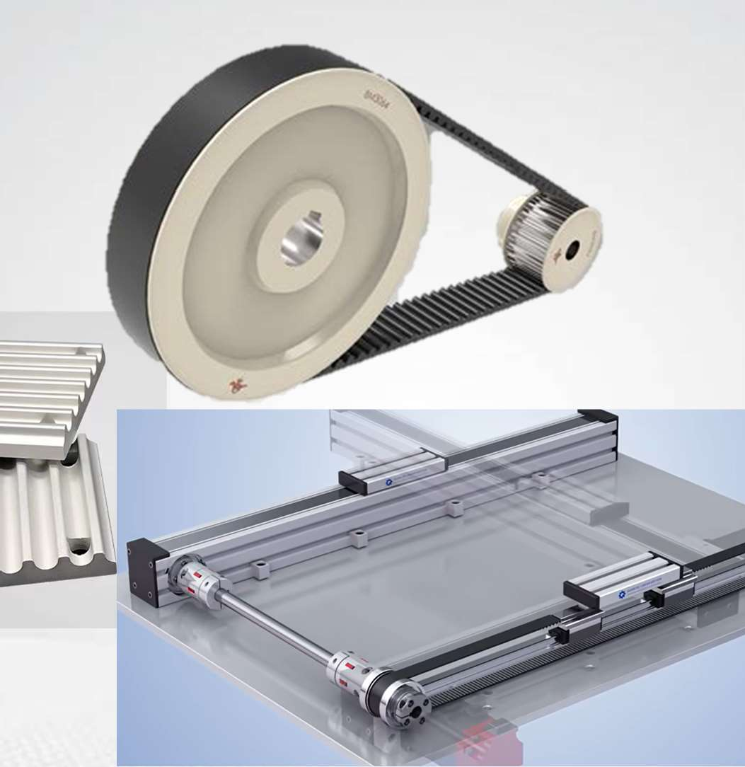
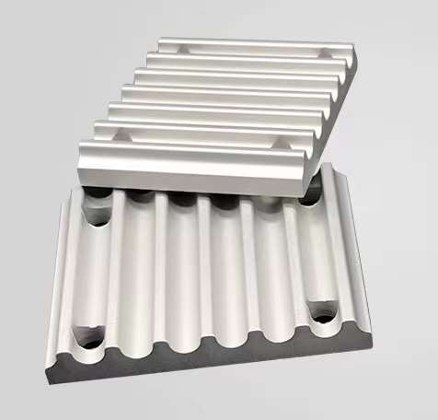
2.带传动、链传动
啮合型带传动（同步带）
优点：结构简单，传动平稳，承载力强，具有精确传动比，效率高，径向压力相对较小，涨紧后无回程差；可讲旋转运动转为直线运动
缺点：结构不够紧凑，往往需要设置胀紧装置，占用空间较大，负载过大时会跳齿

Slide 28
2.带传动、链传动
啮合型带传动（同步带）设计
传递功率/转速：查看电机使用手册，一般选择最大功率，以M3508为例，一般选择0.3KW，转速为482rpm
常用齿形：s3m，s5m
常用加工方式：
定制铝合金同步带轮直接买标准件
玻纤板/碳板切出对应形状
传动比：根据设计要求，由于传动比过大，包角过小，一般不超过5
中心距/带轮基准直径：根据需求来进行选择，一般0.7(d1+d2)~2(d1+d2)

Slide 29
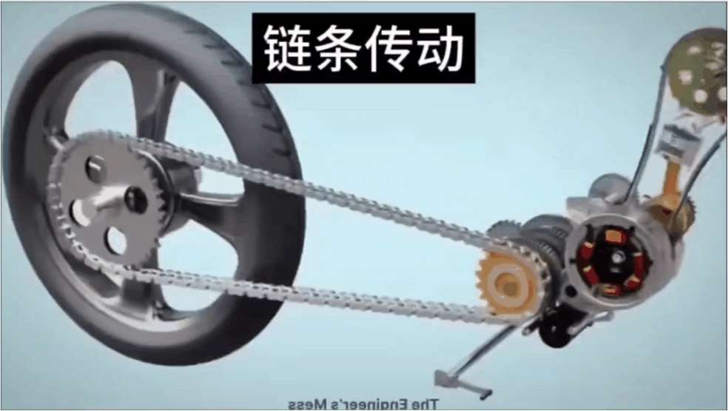
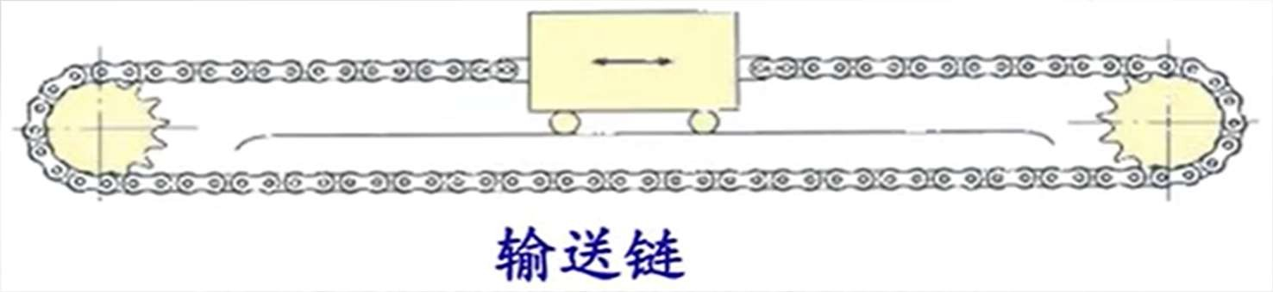
2.带传动、链传动
链传动优点：安装精度要求低，径向力小，多齿同时啮合承载能力强，耐高温腐蚀， 能在恶劣环境工作，可远距离传输，可转旋转运动为直线运动
缺点：瞬时传动比不恒定，运转时产生噪声和振动，重量大，精度不高，占用空间较大

Slide 30
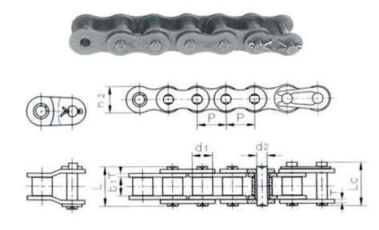
2.带传动、链传动
节距P是链条滚子之间的中心距离
节距越大，承载能力越强多边形效应越明显，传动平稳性越低
链条链节的数目选择偶数
链轮的齿数和链条的齿数需要互质

Slide 31
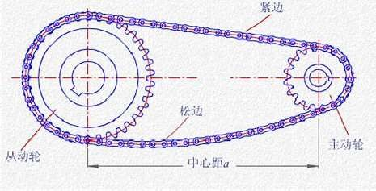

2.带传动、链传动
链传动的多边形效应
链条整体是一挠性体，但对单个链节，却是刚性体。所以链条绕在链轮上时，并非沿轮周弯曲成圆弧性，而是折成正多边形的一部分，此正多边形的边长为，边数为链轮的齿数。
多边形效应是机械用语，指链条刚进入主动链轮时，链轮转过一个齿，水平方向链速就从小到大，再从大到小变化一次，同时伴随着链条竖直方向上下运动一次。 链条忽上忽下颤抖且由于接触部分是多边形的部分，由于多边形的存在而引起的链传动的运动不均匀性。 这种现象称为链传动的多边形效应。
如何减小多边形效应： 增加齿数Z，减小轮齿的节距P，降低链轮转速n。

Slide 32





2.带传动、链传动的涨紧
方法一：中心距设置为可调结构
方法二：安装涨紧轮(张紧轮一般应放在松边内侧(可用惰轮/同步轮）靠近大轮，以免过分影响小带轮的包角。若张紧轮置于松边外侧，则应尽量靠近小带轮，增加包角。)

Slide 33


3.连杆传动

Slide 34


3.连杆传动
连杆机构的共同特点是其原动件的运动都要经过一个不与机架直接相连的称之为连杆的中间构件，才能传动从动件
优点：1.加工制造容易
承载能力较大
很方便的改变运动的传递方向、扩大行程
远距离传动
缺点：1.必须经过中间构件，机械效率低
2.惯性力难以消除，不宜高速

Slide 35

3.连杆传动
常用连杆结构——平面四连杆
以铰链四连杆为例
如图，在此结构中，AD为机架，AB、CD两杆与机架相连成为连架杆，BC为连杆。
在连架杆中能做整周回转者称之为曲柄（图AB），只能在一定范围内摆动者称为摇杆（图CD）
曲柄存在条件
能做整周运动
满足杆长之和条件：最短杆与最长杆长度之和小于或等于其余两杆长度之和 3.最短杆是机架或连架杆

Slide 36


3.连杆传动
常用连杆结构——平面四连杆
以曲柄摇杆为例
曲柄摇杆特点：有急回特性

Slide 37

3.连杆传动
双曲柄结构：
两连架杆均为曲柄的铰链四杆机构称为双曲柄机构。
双曲柄机构功能:原动曲柄转动(匀速)→从动曲柄转动(非匀速或匀速)
双曲柄机构中，最常用的是平行四边形机构，或称平行双曲柄机构。

Slide 38


3.连杆传动
应用：pitch轴驱动
最简单的连杆结构——平面平行四连杆
优点：可以利用电机本身重量与云台前部重量配平
缺点：传动有间隙，不如直连精度高

Slide 39


3.连杆传动
双摇杆结构
曲柄滑块结构

Slide 40

3.连杆传动
What is 死点 ？
一般都是使用曲柄作为主动件，而摇杆作为从动件。在曲柄摇杆机构中，有两种特殊的位置，就是当使用摇杆作为主动件，曲柄作为从动件时，连杆和曲柄共线，也就是说，变成三角形了。这时，机构的传动角为零，此时不论驱动力F有多大,其有效分力F'=0,
摇杆再怎么使劲，曲柄也不会转动了，A点和
B点成为“死点”。
一定要避免出现死点！

Slide 41

3.连杆传动
连杆机构在机器人中的应用
Pitch轴调节：
通过连杆机构调节发射机构的仰角和水平旋转，以控制弹丸的发射轨迹。
转向和悬挂系统：
在轮式或履带式移动机器人中，连杆机构可以用于实现转向或悬挂系统，提高机器人的机动性和稳定性。
机械臂关节：
机械臂的各个关节可以使用连杆机构来实现转动、摆动等动作，完成复杂的操作任务。

Slide 42


4.螺旋传动——丝杠 化旋转运动为直线运动
滚珠丝杠
梯形丝杠
优点：可自锁，传动比大
缺点：螺母和螺纹之间有间隙，精度不高，传动效率低
使用场景:适用于高速、高精度和负载较大的直线传动场合。
优点:运动平稳、噪音低，传动效率高，传动比大。缺点:成本相对较高，需要经常维护保养，不能自锁，传动效率低

Slide 43



4.螺旋传动——丝杠 化旋转运动为直线运动

Slide 44

5.凸轮传动
化旋转运动为直线运动
定义：凸轮传动主要由凸轮、挺杆、推杆和气门等部件组成。其中，凸轮是带有凸起的规则或不规则回转轮，它通过旋转运动来驱动挺杆和推杆，进而实现气门的开启和闭合。
原理：通过人为设定加工而成的弧面或沟槽进行上下运动或往复运动的一种机械回转机构。当凸轮旋转时，其凸起部分会推动挺杆和推杆，使气门产生往复运动，从而实现对气体流动的控制。

Slide 45
5.凸轮传动
凸轮传动主要特点：
运动控制精确、结构简单紧凑、可靠性高、适用性广
优点：传动效率高，运动平稳，易于实现自动化
缺点：加工、维护成本高，设计较为复杂，磨损问题

Slide 46


5.凸轮传动 分类及适用场景
圆盘凸轮（盘形凸轮）：具有变化向径的构件绕固定轴线回转，轮廓线一般为圆弧形。主要用于轻工机械、纺织机械和印刷机械等领域。
圆柱凸轮：圆柱面上有轮廓曲线的构件，与从动件的接触点位置并不是固定不变的，而是随轴线方向变化，属于空间凸轮。主要用于机床、自动化设备和包装机械等领域。
圆锥凸轮：圆锥面上有轮廓曲线的构件，从动件沿圆锥面上的曲线运动。主要用于重型机械、矿山机械和石油机械等领域。

Slide 47

5.凸轮传动
滑板凸轮（移动凸轮）：可看作是转轴在无穷远处的盘型凸轮。通常安装在往复构件上，也可安装在固定的机架上。
摆动凸轮：摆动凸轮的轮廓线为摆线或圆弧，从动件沿摆线或圆弧运动。主要用于汽车发动机、内燃机和压缩机等领域。

Slide 48

5.蜗轮蜗杆传动
优点：
传动平稳，振动、冲击、噪声小 传动比大，结构紧凑，具有自锁性
缺点：
磨损严重，效率低，发热量大，成本较高
适用于：需要空间交错传动，传动比大但传动功率要求不高

Slide 49

6.如何正确选择传动方式
选择传动方式时，需要考虑以下几个方面的因素：
成本、性价比
负载特性
转速要求、传动比
效率
预留的空间
寿命

Slide 50






问答环节

